Slide 1
ALMACENAMIENTO Y MINERÍA DE DATOS
Backups, Telemetría y Optimización SQL
Arquitectura Desacoplada, Resiliencia y Análisis de Rendimiento en Bases de Datos Relacionales
Marco del Proyecto
Equipo de Investigación
• Nivel Académico: 8vo Ciclo de Ingeniería de Sistemas
• Paradigma: Infraestructura como Código (IaC) con Docker
• Motor: PostgreSQL 16 Enterprise con Telemetría Desacoplada
• Integrantes: Zaid San Lucas y equipo de proyecto
• Áreas de Demostración: Respaldo continuo, observabilidad y afinamiento SQL
• Entorno de Pruebas: Contenedores aislados y reproducibles

Slide 2
CONTEXTO Y DESAFÍOS
¿Por qué fallan las bases de datos en producción?
1. Pérdida Crítica de Datos
2. Saturación por Logs
3. Latencia en Consultas
• Riesgo Operativo: Fallas físicas de disco, corrupción o sentencias destructivas accidentales.
• Limitación Tradicional: Los backups lógicos diarios dejan ventanas de pérdida de varias horas.
• Objetivo: Alcanzar un RPO cercano a cero mediante la captura continua de transacciones.
• La Paradoja: Cada sentencia genera registros de auditoría y WAL; los logs crecen más rápido que las tablas.
• Competencia de I/O: Almacenar logs en el mismo disco transaccional penaliza las consultas de clientes.
• Objetivo: Desacoplar la ingesta hacia un servidor de observabilidad dedicado.
• Degradación: Tablas con cientos de miles de filas colapsan en memoria ante escaneos secuenciales.
• Anti-patrones: Uso inadecuado de funciones en cláusulas WHERE que invalidan índices estándar.
• Objetivo: Reducir latencias de 15ms a 0.1ms mediante árboles B-Tree y tuning asistido.

Slide 3
INFRAESTRUCTURA
Arquitectura Desacoplada en Contenedores
Topología de Servicios Aislados
Criterios de Diseño Arquitectónico
• db-primary (PostgreSQL 16): Motor transaccional central con 600,000 registros sintéticos y logging activo.
• promtail-agent: Agente de recolección en streaming que lee logs continuos sin impactar el motor.
• loki-server: Servidor desacoplado especializado en la indexación comprimida de telemetría.
• grafana-dashboard: Capa visual para monitoreo de QPS, errores y rendimiento en tiempo real.
• backup_storage: Volumen de almacenamiento aislado para dumps completos y archivos WAL.
• Aislamiento de I/O: Las consultas de análisis de logs no consumen el ancho de banda del almacenamiento transaccional.
• Análisis Post-Mortem: Si la base de datos se detiene o sufre corrupción, los registros de auditoría siguen accesibles en Loki.
• Cero Presupuesto: Implementación 100% libre de costos de nube, totalmente reproducible en cualquier equipo con Docker.
• Consistencia: Configuraciones predefinidas en código evitan inconsistencias entre entornos de desarrollo.

Slide 4
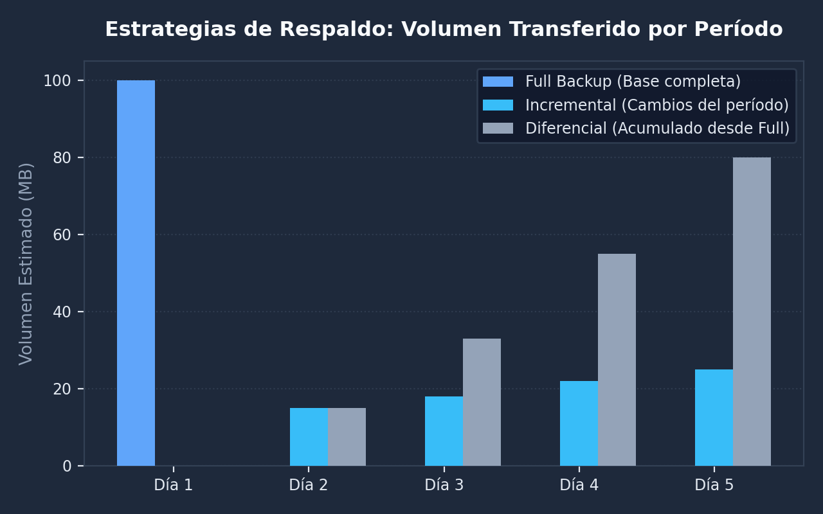
MECANISMOS DE RECUPERACIÓN
Taxonomía de Backups: Totales, Incrementales y Diferenciales
Fundamentos de Respaldo
• Backup Total (Full): Copia íntegra de estructuras y datos. Base obligatoria para cualquier plan de continuidad.
• Backup Incremental: Almacena únicamente las modificaciones ocurridas desde el respaldo previo más reciente.
• Backup Diferencial: Acumula todas las variaciones producidas desde el último Backup Total registrado.
• Métrica RPO: Recovery Point Objective; volumen máximo de transacciones que la organización tolera perder.
• Métrica RTO: Recovery Time Objective; plazo máximo admisible para restablecer la operatividad normal.

Slide 5
MECANISMOS DE RECUPERACIÓN
Criterios de Selección: ¿Cuándo Utilizar Cada Método?
Escenarios Recomendados por Tipo
Impacto en Recursos y Recuperación
• Cuándo usar Backup Total: Ventanas semanales o mensuales de bajo tráfico (ej. domingos en la noche); indispensable antes de migraciones de esquema mayores.
• Cuándo usar Backup Diferencial: Ejecución diaria nocturna entre semana; recomendado cuando se exige un RTO muy rápido, ya que solo se restaura el Full + último diferencial.
• Cuándo usar Backup Incremental: Ejecución horaria o continua mediante WAL archiving; ideal para sistemas transaccionales críticos donde el RPO debe ser menor a 5 minutos.
• Enfoque Híbrido Estándar: Full semanal + Diferencial diario + Archivado continuo de WALs en tiempo real.
• Sobrecarga de I/O en Producción: El Backup Total satura lecturas en disco; el Incremental lee únicamente bloques modificados o registros WAL.
• Espacio de Almacenamiento: El Total requiere terabytes de destino; el Incremental minimiza el uso de disco al capturar solo deltas.
• Riesgo en la Restauración: Si un segmento incremental de la cadena se corrompe, los incrementales posteriores se vuelven inválidos.
• Velocidad de Restauración (RTO): Diferencial restaura en 2 pasos; Incremental exige aplicar Full + Inc1 + Inc2 + ... + IncN.

Slide 6
ARQUITECTURA INTERNA
Anatomía del WAL y el Motor de Archivador (archive_mode)
Convención Hexadecimal de 24 Caracteres
El Hilo del Motor: archive_mode
• Estructura Física: Cada fichero WAL tiene un tamaño inmutable de exactamente 16.0 MB (ej. 00000001000000000000001D).
• Timeline ID (Primeros 8 dígitos): 00000001 identifica la línea temporal del motor; se incrementa si una réplica es promovida a nodo maestro.
• Log ID (Dígitos 9 al 16): 00000000 indica el número de serie del ciclo lógico de registros de transacciones.
• Segmento LSN (Últimos 8 dígitos): 0000001D representa el número correlativo del segmento dentro del ciclo activo.
• Principio WAL Inviolable: Ningún registro se persiste en las tablas de datos sin antes haberse volcado en el WAL.
• Qué es archive_mode: Interruptor maestro que activa el proceso interno de fondo (Archiver Process) en PostgreSQL.
• Parámetro POSTMASTER: No puede cambiarse al vuelo con un simple SET en DBeaver; exige reinicio del motor porque reserva memoria compartida al arrancar.
• Mecanismo Reactivo: En lugar de scripts manuales periódicos, el motor expulsa el archivo en el milisegundo exacto en que se sella el bloque de 16MB.
• Monitoreo con pg_stat_archiver: Vista del sistema que audita en vivo: archived_count (29 WALs), último archivo y hora exacta de despacho.

Slide 7
OPERACIONES Y HERRAMIENTAS
Comandos Nativos: Banderas Críticas y Sintaxis de Archivador
Generación de Respaldo y archive_command
Procedimiento de Restauración (pg_restore)
• pg_dump con Formato Custom (-F c): Comprime con zlib (13 MB para 600k filas) y genera metadatos para restauraciones selectivas o paralelas (-j).
• Banderas -b (Blobs) y -v (Verbose): Garantizan integridad binaria y trazabilidad completa de cada tabla exportada.
• Sintaxis de archive_command: Utiliza %p (ruta del segmento cerrado en pg_wal) y %f (nombre del fichero) para enviar el WAL al destino seguro.
• Rotación Manual (pg_switch_wal): SELECT pg_switch_wal(); fuerza el sellado del bloque activo para archivado inmediato sin esperar archive_timeout.
• Comando de Restauración: pg_restore -U admin_db -d banco_telemetria --clean --if-exists -v <archivo.dump>
• Bandera --clean: Emite sentencias DROP sobre tablas existentes antes de recrear las estructuras, evitando conflictos.
• Bandera --if-exists: Evita que el proceso aborte con error si un objeto a borrar no existía previamente.
• Bandera --no-owner: Omite comandos de asignación de propiedad original para permitir restaurar entre diferentes usuarios o entornos.
• Consistencia Transaccional: Utiliza transacciones snapshot con nivel REPEATABLE READ para asegurar coherencia sin bloquear operaciones.

Slide 8
VALIDACIÓN PRÁCTICA
Simulación de Pérdida de Datos y Restauración de Contingencia
Procedimiento de la Prueba
Mecanismo Point-In-Time Recovery (PITR)
• Fase 1 (Respaldo Base): Generación de dump binario comprimido de 13 MB mediante pg_dump en 3.9 segundos.
• Fase 2 (Transacción Crítica): Registro de movimientos financieros de última hora posteriores al backup base.
• Fase 3 (Desastre Simulado): Ejecución de sentencia destructiva accidental: DROP TABLE transacciones, cuentas, clientes CASCADE.
• Fase 4 (Verificación de Pérdida): Consulta de catálogo donde se constata la indisponibilidad total de la información.
• Fase 5 (Restauración Exitosa): Ejecución de procedimiento de contingencia recuperando las 600,000 filas en 5 segundos.
• Recuperación a Punto Específico: Combina el último Backup Total con el 'replay' secuencial de los segmentos WAL archivados.
• recovery_target_time: Parámetro que permite detener la reproducción de logs en la hora exacta previa al error humano.
• recovery_target_lsn: Detención en una posición de bytes exacta de LSN para máxima precisión forense.
• Resiliencia Total: Garantiza que la empresa no pierda las transacciones del día entre el último backup y el desastre.

Slide 9
SOLUCIONES DE GRAN ESCALA
Ecosistema Corporativo: Respaldos Físicos y Continuos
Respaldos Físicos: pg_basebackup
Herramientas de Nivel Bancario y Cloud
• Copia Binaria Bit a Bit: A diferencia de pg_dump que genera sentencias SQL, pg_basebackup copia los bloques reales de datos ($PGDATA) a nivel de páginas de 8KB.
• Streaming de WALs (-Xs): Abre una conexión simultánea que captura en streaming los WALs generados durante la copia para asegurar consistencia.
• Configuración de Réplicas (-R): Genera automáticamente el fichero standby.signal y los parámetros de conexión primaria para levantar réplicas en caliente.
• Velocidad de Restauración: Inmediata; el motor arranca directamente sobre los bloques sin tener que reconstruir esquemas ni reindexar.
• pgBackRest (Estándar de la Industria): El software más robusto para backups incrementales y diferenciales a nivel de bloque (delta de páginas de 8KB), compresión multihilo LZ4/Zstandard y deduplicación.
• Barman (Backup & Recovery Manager): Desarrollado por EnterpriseDB para la administración remota de catálogos y clusters masivos de bases de datos.
• WAL-G (Cloud-Native): Diseñado para Kubernetes y contenedores; envía respaldos físicos y WALs comprimidos directamente hacia buckets en AWS S3, Google Cloud Storage o Azure Blob.
• Snapshots de Almacenamiento (SAN/EBS): pg_backup_start() y pg_backup_stop() permiten congelar la consistencia y tomar snapshots de disco virtual en segundos.

Slide 10
OBSERVABILIDAD
Telemetría de Consultas y Almacenamiento Centralizado
Dimensiones de la Telemetría
Eficiencia de Grafana Loki
• Más allá del Hardware: No se limita al uso de CPU o memoria; audita cada sentencia ejecutada por clientes y aplicaciones.
• Throughput (QPS): Mide el volumen de operaciones por segundo y detecta picos de demanda inusuales.
• Composición DML: Distribución entre consultas de lectura (SELECT) y operaciones de escritura (INSERT, UPDATE).
• Alertas Tempranas: Identificación inmediata de bloqueos (locks), transacciones canceladas y rollbacks.
• Indexación por Metadatos: A diferencia de motores convencionales, Loki solo indexa etiquetas; reduce el consumo de RAM hasta un 90%.
• Consumo No Invasivo: Promtail recopila logs en streaming sin abrir bloqueos de tabla ni interferir en sesiones activas.
• Visibilidad Central: Dashboards dinámicos permiten correlacionar latencias de consultas con eventos del motor.
• Retención Independiente: Políticas de archivado de logs sin comprometer el ciclo de vida de los datos transaccionales.

Slide 11
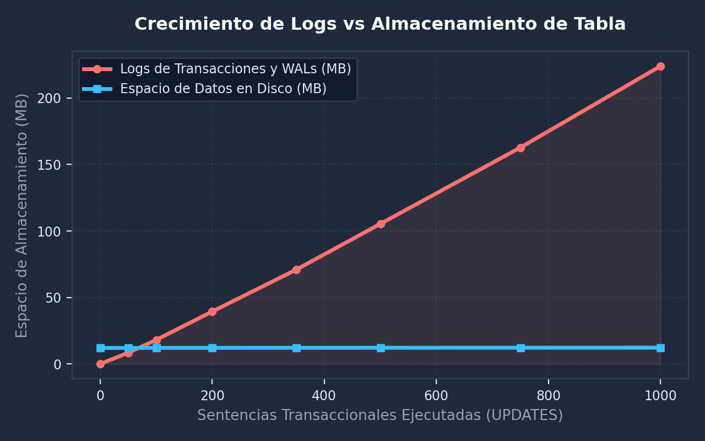
DIAGNÓSTICO EXPERIMENTAL
Comportamiento del Almacenamiento: Datos vs Logs Transaccionales
Hallazgos de la Simulación
• Condición de Prueba: Ejecución continua de 500 sentencias UPDATE consecutivas sobre una única fila de saldo.
• Resultado en Tablas: El tamaño físico de la tabla en disco se mantiene invariable (~12.1 MB).
• Resultado en Logs: Se emitieron 500 registros WAL de 16 MB y cientos de entradas de auditoría hacia Loki.
• Conclusión Crítica: El almacenamiento de logs crece en función de la actividad operativa, no del número de filas.
• Principio Rector: La separación de discos e instancias de log es indispensable para evitar incidentes por disco lleno.

Slide 12
AFINAMIENTO DE RENDIMIENTO
Análisis de Planes de Ejecución y Métricas de E/S
Fundamentos de EXPLAIN ANALYZE
Técnicas de Indexación Aplicadas
• Tiempo de Ejecución: Medición cronométrica real del procesamiento interno en el motor de la base de datos.
• Buffers (Hit vs Read): Hit indica lectura directa en memoria RAM; Read representa lectura física de disco (cuello de botella de E/S).
• Sequential Scan (Seq Scan): Recorrido exhaustivo de cada página de la tabla. Ineficiente para búsquedas selectivas sobre grandes volúmenes.
• Index Scan: Acceso selectivo mediante estructuras balanceadas B-Tree con complejidad logarítmica O(log N).
• Índice B-Tree Único: Búsqueda directa por documento de identidad; evita el escaneo de 100,000 filas.
• Índice Compuesto Multicolumna: Indexación simultánea de cuenta y fecha; elimina la necesidad de ordenamiento en memoria (Sort).
• Índice Basado en Expresiones: Creación sobre funciones de transformación (ej. LOWER); neutraliza anti-patrones en el WHERE.
• Auditoría con pg_stat_statements: Inspección acumulada para identificar las 10 consultas más lentas del sistema global.

Slide 13
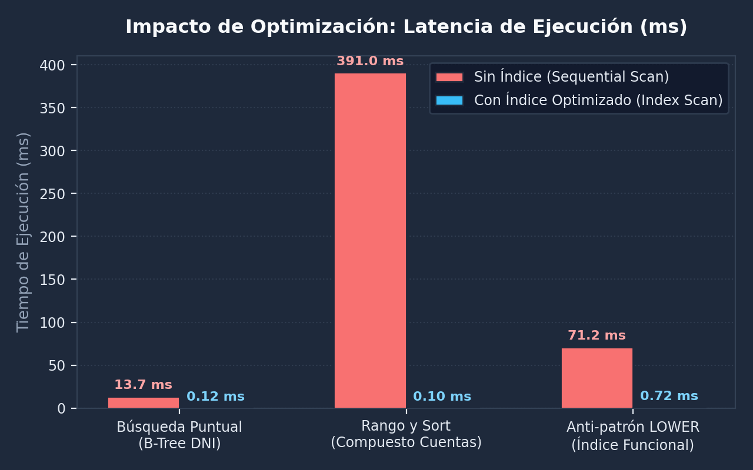
RESULTADOS COMPARATIVOS
Impacto de la Optimización: De Sequential Scan a Index Scan
Métricas de Desempeño
• Caso 1 (Búsqueda por DNI): La latencia se redujo de 13.71 ms a 0.12 ms; las lecturas pasaron de 1,301 bloques a solo 4 bloques (mejora >110x).
• Caso 2 (Cuentas y Fechas): El índice compuesto evitó el Quicksort sobre 400k filas; la latencia se redujo de 391.04 ms a 0.10 ms (mejora >3,900x).
• Caso 3 (Uso de LOWER): El índice funcional resolvió la invalidación del índice estándar, reduciendo el tiempo de 71.17 ms a 0.72 ms (mejora >95x).
• Eficiencia General: Menor contención de memoria compartida y liberación inmediata de conexiones en el pool.

Slide 14
METODOLOGÍA EXPERIMENTAL
Flujo Integrado de Demostración del Laboratorio
Fase 1: Línea Base y Respaldo
Fase 2: Telemetría y Carga
Fase 3: Diagnóstico y Tuning
• Poblado Inicial: Generación masiva de 600,000 registros sintéticos en PostgreSQL mediante funciones de memoria.
• Respaldo Completo: Ejecución de snapshot inicial en formato comprimido dentro del almacenamiento aislado.
• Recuperación PITR: Simulación de incidente destructivo y validación de consistencia transaccional tras restaurar.
• Inyección Concurrente: Simulación de tráfico transaccional continuo (lecturas, transferencias y rollbacks).
• Transmisión en Streaming: Captura en tiempo real de eventos con Promtail hacia el repositorio de Loki.
• Monitoreo en Vivo: Inspección de curvas de QPS, patrones de escritura y registro de errores en Grafana.
• Detección de Cuellos: Identificación de sentencias costosas reportadas por telemetría y pg_stat_statements.
• Análisis de Planes: Evaluación de costos y lecturas de bloques de disco mediante EXPLAIN ANALYZE.
• Verificación de Índices: Constatación inmediata de la caída drástica en la latencia tras crear las estructuras.

Slide 15
SÍNTESIS EJECUTIVA
Conclusiones y Recomendaciones de Arquitectura
Principios Fundamentales para Entornos Empresariales
• 1. Continuidad Operativa: Los respaldos estáticos son insuficientes para sistemas de alta disponibilidad; el archivado continuo de transacciones (WAL) es indispensable para minimizar el RPO ante contingencias críticas.
• 2. Aislamiento de Observabilidad: La telemetría genera un volumen de datos superior al del propio negocio; su desacoplamiento a servidores dedicados (Loki) salvaguarda el rendimiento de disco y la CPU de producción.
• 3. Diagnóstico Científico: La optimización de bases de datos requiere evidencia cuantitativa; la telemetría señala dónde ocurren las demoras, y el plan de ejecución revela las causas a nivel de bloques de almacenamiento.
• 4. Viabilidad con Código Abierto: Mediante contenedores y herramientas open source (PostgreSQL, Loki, Grafana), es factible desplegar una plataforma de resiliencia y monitoreo de nivel corporativo con costo de infraestructura nulo.

